Slide 1
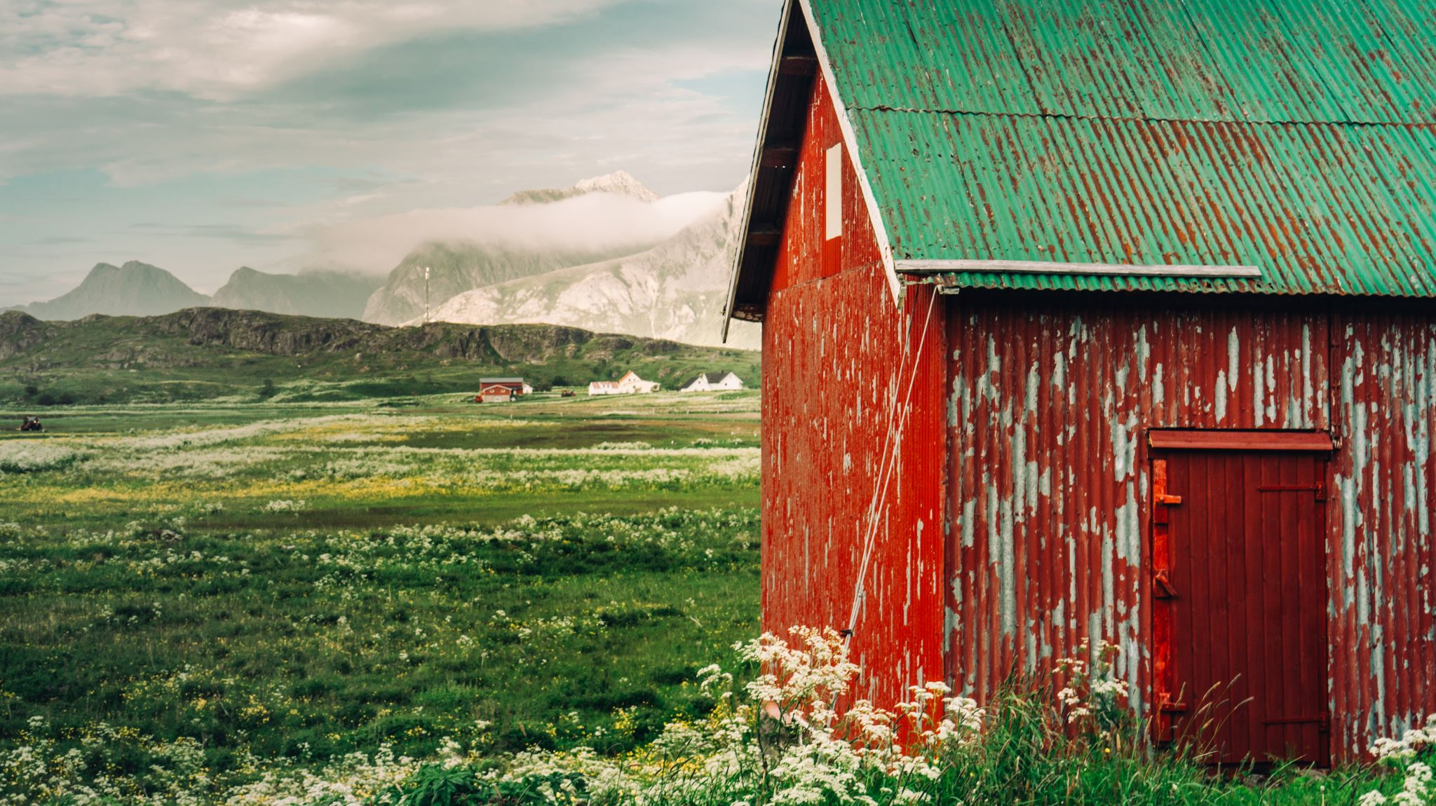
The Barn
Szoftverfejlesztés Mérnököknek projekt ismertető

Slide 2
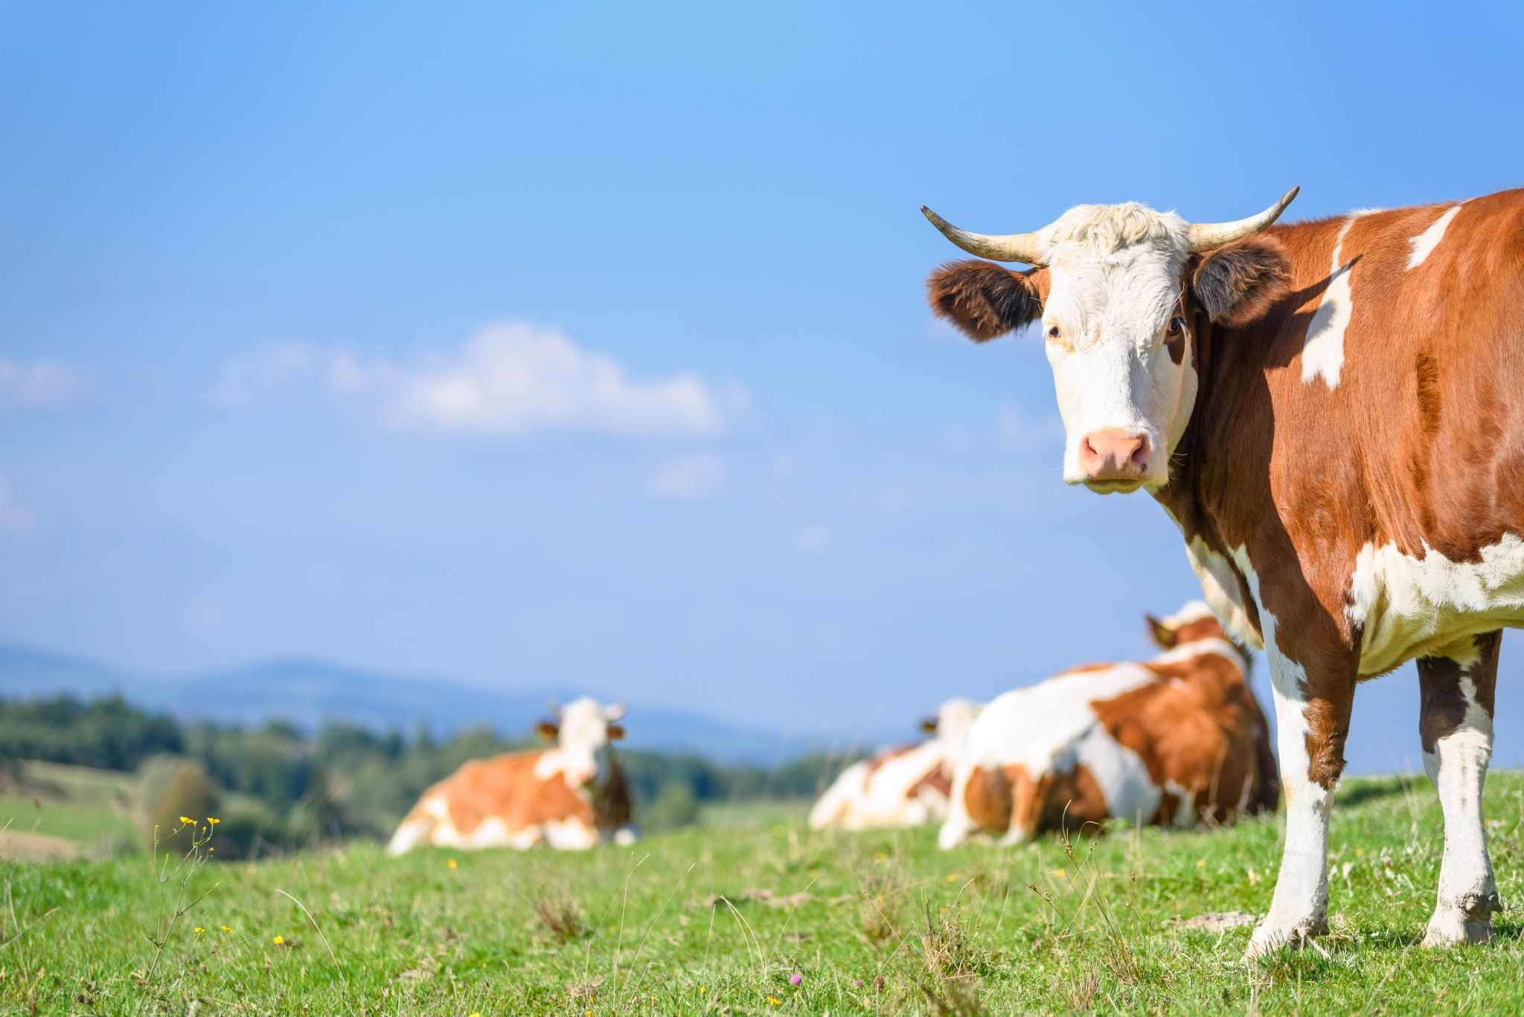
A szoftver egy állattenyészet nyilvántartói rendszert szimulál
Egyed adatainak kijelzése
A hozzájuk tartozó ivadékok kilistázása
Állattenyészethez tartozó egyedek hozzáadása,
elhalálozásuk bejelentése
A hivatali felhasználó által állattenyészetkód generálása és új tenyészetek hozzáadása, a meglévő tenyészetek fiókjainak törlése
Az egyedekhez tartozó egészségügyi adatok tárolása, hozzáadása,
az egészségügyi adatokban való szűrés

Slide 3
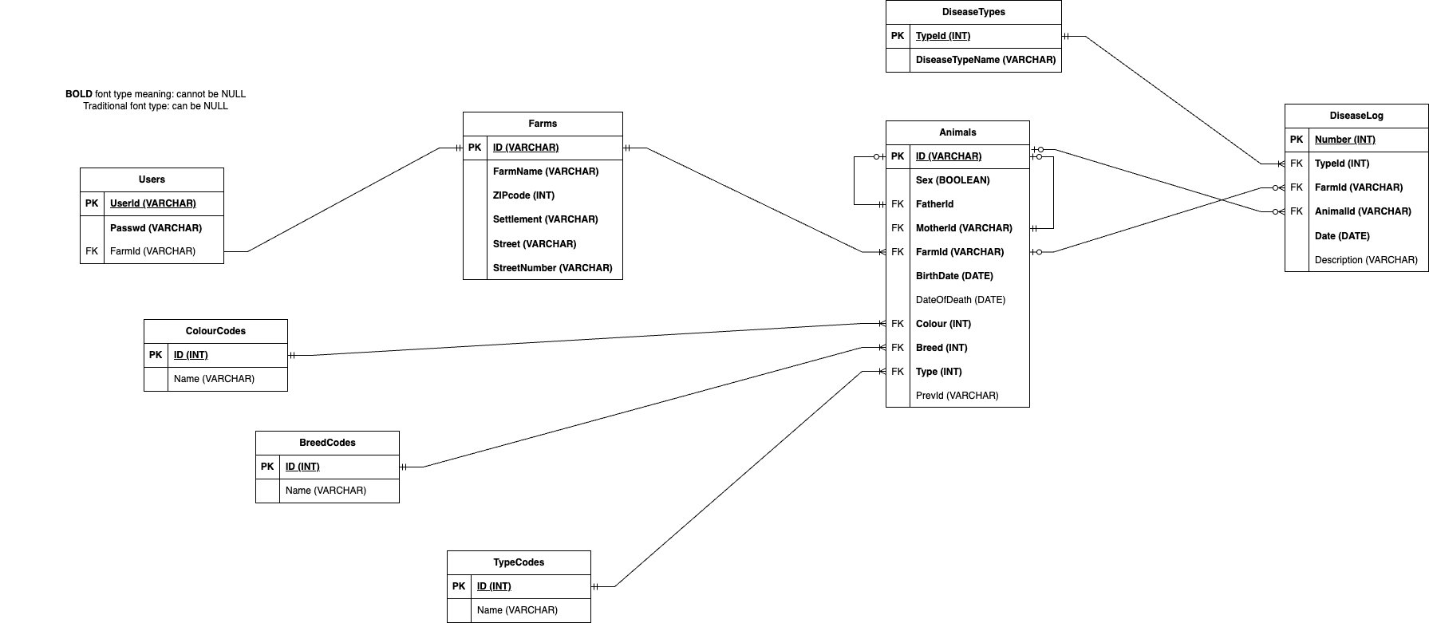
Az adatbázis felépítése

Slide 4
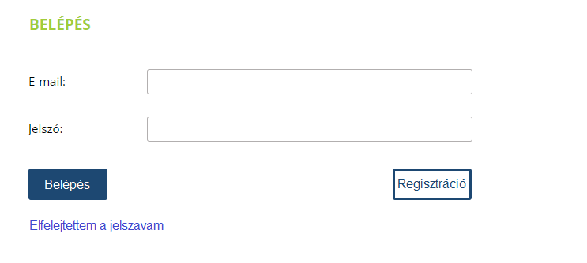
A bejelentkezési lap
Bejelentkezési adatok eltárolása
Jelszavak titkosítása
Felhasználó regisztrálása
Egy felület a tenyésztők és a hatóság számára
Felhasználó típusok megkülönböztetése

Slide 5
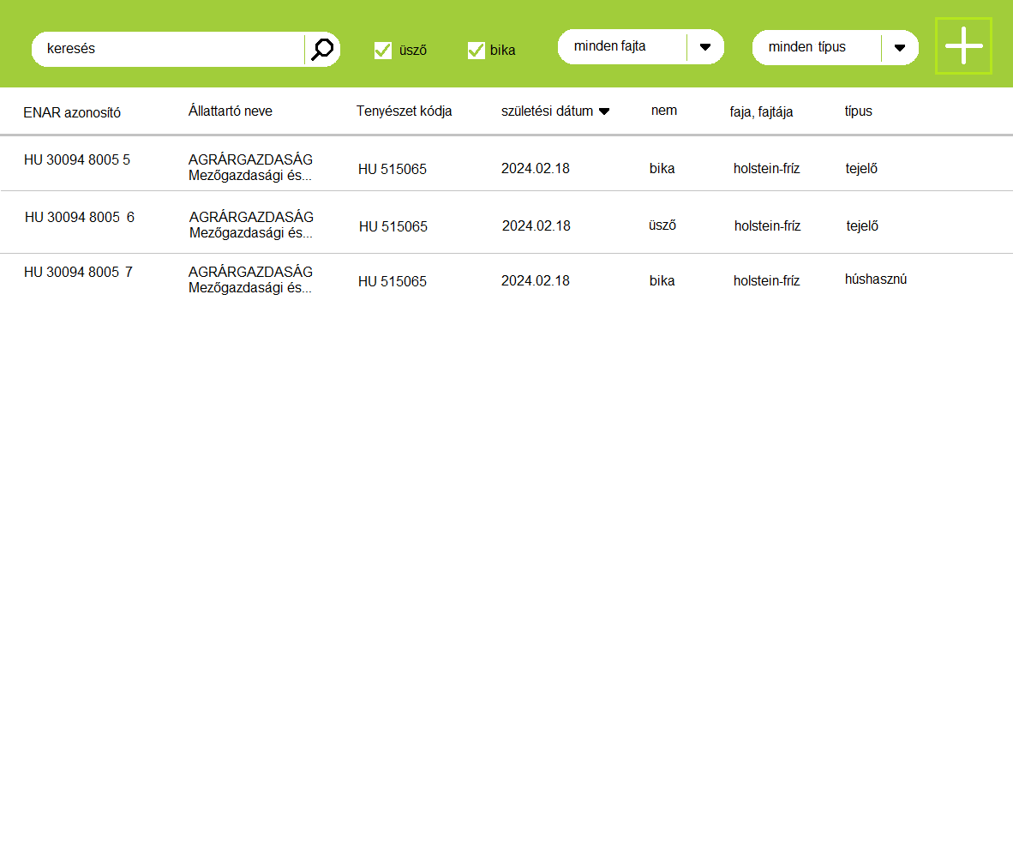
A kezelőfelület

Slide 6
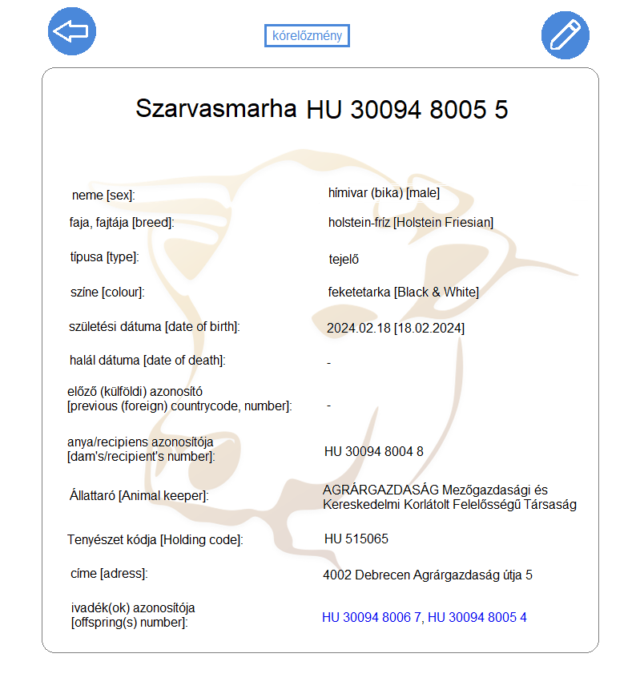
Adatlap

Slide 7
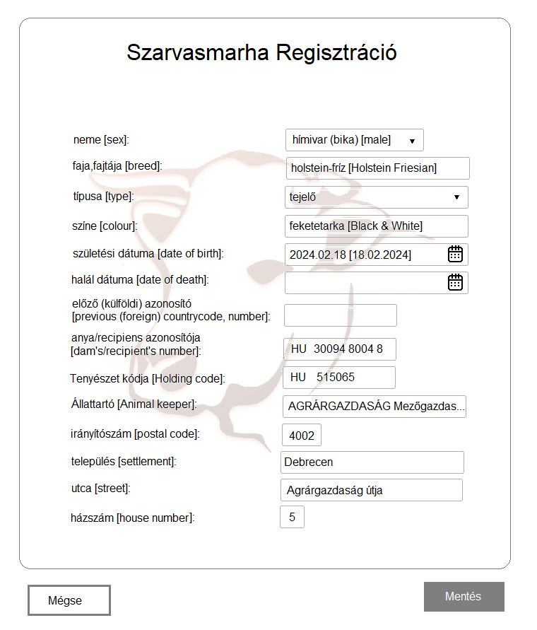
Egyed regisztráció

Slide 8
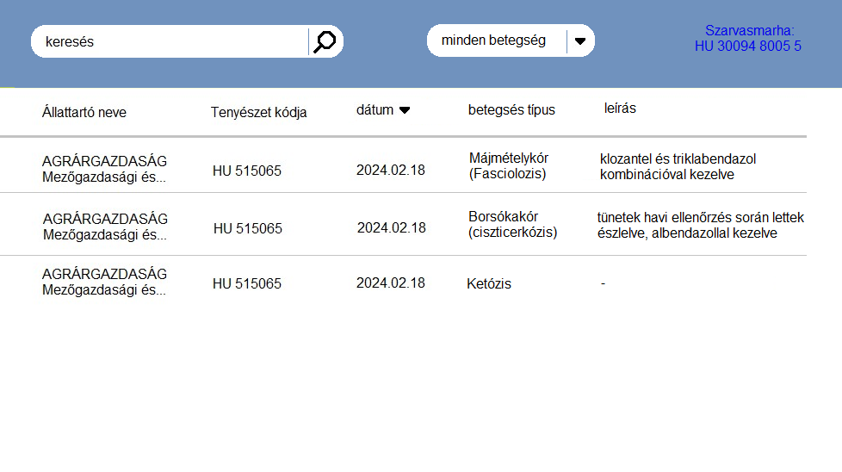
Egészségügyi adatlap

Slide 9
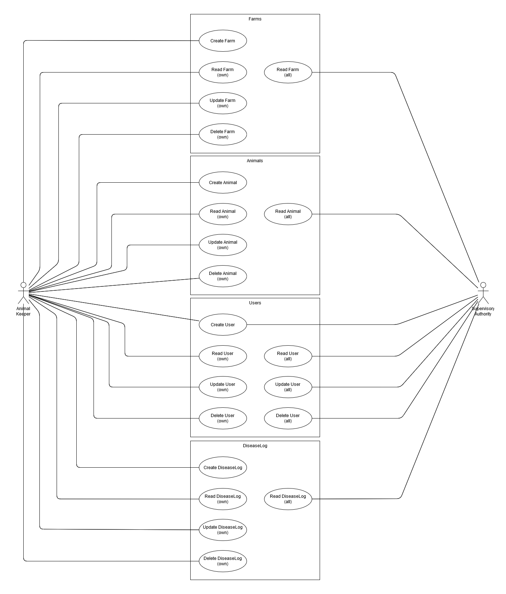
Állattenyésztő
Felügyeleti hatóság

Slide 10
Köszönjük a figyelmet!
The Barn projekt tagok:
Németh Hunor
Csutak Dávid
Kertész Márk
Barna Mátyás

